Slide 2
可以使用http模块进行web开发吗？
Node.js虽然提供了http模块，却不是让你直接用这个模块进行Web开发的。http模块仅仅是一个HTTP服务器内核的封装。。
课 堂
导 入

Slide 3
第七讲：express框架
本讲2学时,共36学时
安装express
模板引擎
路由控制及参数设置
创建工程
培训机构
本讲
内容
1
2
3
4

Slide 4
第 一 部 分
安装express
2016年4月19日
《NODE.JS》第七讲
拍摄场次
王 智 娟
执行导演
河北师范大学软件学院
后期制作
片长:90”00’
发布日期:2016.4.19

Slide 5
1、什么要用express
Node.js由于不需要另外的HTTP服务器，因此减少了一层抽象，给性能带了不少的提升，同时也因此提高了开发难度，实现一个POST数据的表单，例如：
<form>
<input type='text' name='title'/>
<input type='submit'/>
</form>
PHP获取POST请求参数：
echo $_POST('title');
request.getParamter('title');

Slide 6
2、安装express
npm提供了大量的第三方模块，其中不乏许多Web框架，我们没有必要重复发明轮子，因而选择使用Express作为开发框架，目前最稳定且唯一一个Web开发框架。
① npm install -g express
② npm install -g express-generator

Slide 7
3、测试express
express --version
express -V
大写

Slide 8
第 二 部 分
创建工程
2016年4月19日
《NODE.JS》第七讲
拍摄场次
王 智 娟
执行导演
河北师范大学软件学院
后期制作
片长:90”00’
发布日期:2016.4.19

Slide 9
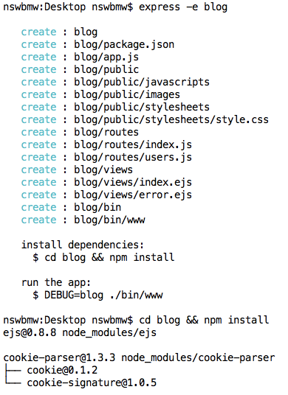
1、创建工程
express -e HelloExpress
工程名称
自定义

Slide 10
2、在本地添加依赖
（依赖项定义在package.json中）：
在工程目录下执行：
npm install

Slide 11
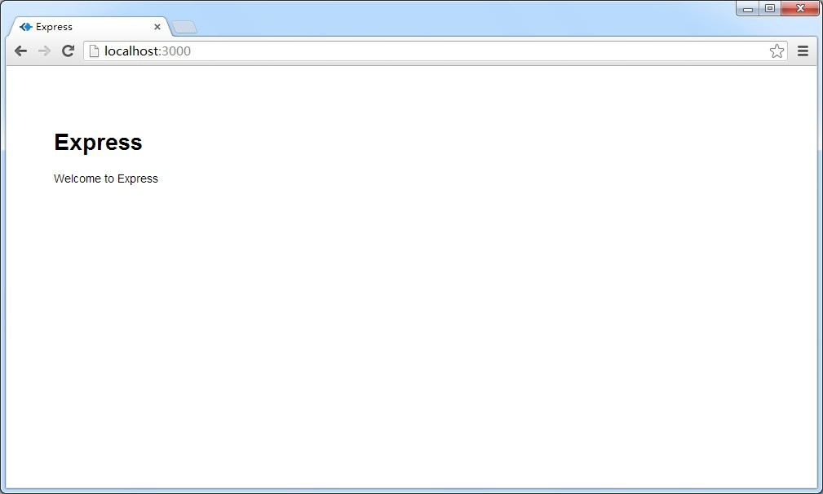
npm start
3、启动服务

Slide 12
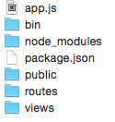
4、工程结构
app.js：启动文件，或者说入口文件 package.json：存储着工程的信息及模块依赖，当在 dependencies 中添加依赖的模块时，运行npm install，npm 会检查当前目录下的 package.json，并自动安装所有指定的模块 node_modules：存放 package.json 中安装的模块，当你在 package.json 添加依赖的模块并安装后，存放在这个文件夹下 public：存放 image、css、js 等文件 routes：存放路由文件 views：存放视图文件或者说模版文件 bin：存放可执行文件

Slide 13
5、app.js
(1) var app = express()：生成一个express实例 app。 (2)app.set('views', path.join(__dirname, 'views’))：设置 views 文件夹为存放视图文件的目录, 即存放模板文件的地方,__dirname 为全局变量,存储当前正在执行的脚本所在的目录。 (3)app.set('view engine', 'ejs’)：设置视图模板引擎为 ejs。 (4)app.use(favicon(__dirname + '/public/favicon.ico’))：设置/public/favicon.ico为favicon图标。 (5)app.use(logger('dev’))：加载日志中间件。

Slide 14
(6)app.use(bodyParser.json())：加载解析json的中间件。 (7)app.use(bodyParser.urlencoded({ extended: false }))：加载解析urlencoded请求体的中间件。 (8)app.use(cookieParser())：加载解析cookie的中间件。 (9)app.use(express.static(path.join(__dirname, 'public')))：设置public文件夹为存放静态文件的目录。 (10)app.use('/', routes);和app.use('/users', users)：路由控制器。

Slide 15
(11)
捕获404错误，并转发到错误处理器。
app.use(function(req, res, next) {
var err = new Error('Not Found');
err.status = 404; next(err);
});

Slide 16
(12)开发环境下的错误处理器，将错误信息渲染error模版并显示到浏览器中。
if (app.get('env') === 'development') { app.use(function(err, req, res, next) { res.status(err.status || 500); res.render('error', { message: err.message, error: err }); }); }

Slide 17
(13)生产环境下的错误处理器，不会将错误信息泄露给用户
app.use(function(err, req, res, next) { res.status(err.status || 500); res.render('error', { message: err.message, error: {} }); });
(14)module.exports = app ：导出app实例供其他模块调用。

Slide 18
6、bin/www 文件
(1)#!/usr/bin/env node：表明是 node 可执行文件。 (2)var debug = require('debug')('blog’)：引入debug模块，打印调试日志。 (3)var app = require('../app’)：引入我们上面导出的app实例。 (4)app.set('port', process.env.PORT || 3000)：设置端口号。

Slide 19
(5)启动工程并监听3000端口，成功后打印 Express server listening on port 3000。
var server = app.listen(app.get('port'), function() { debug('Express server listening on port ' + server.address().port); });

Slide 20
第 三 部 分
路由控制及参数设置
2016年4月19日
《NODE.JS》第七讲
拍摄场次
王 智 娟
执行导演
河北师范大学软件学院
后期制作
片长:90”00’
发布日期:2016.4.19

Slide 21
1、工作原理
routes/index.js 中有以下代码：
router.get('/', function(req, res){ res.render('index', { title: 'Express' }); }); 这段代码的意思是当访问主页时，调用 ejs 模板引擎，来渲染 index.ejs 模版文件（即将 title 变量全部替换为字符串 Express），生成静态页面并显示在浏览器中。

Slide 22
2、路由规则
express 封装了多种 http 请求方式，我们主要只使用 get 和 post 两种，即 app.get() 和app.post() 。
app.get() 和 app.post() 的第一个参数都为请求的路径，第二个参数为处理请求的回调函数，回调函数有两个参数分别是 req 和 res，代表请求信息和响应信息 。

Slide 23
3、路径请求及对应的获取路径
①req.query
// GET /search?q=tobi+ferret
req.query.q
// => "tobi ferret“
// GET /shoes?order=desc&shoe[color]=blue&shoe[type]=converse req.query.order
// => "desc"
req.query.shoe.color
// => "blue"
req.query.shoe.type
// => "converse"

Slide 24
② req.body
// POST user[name]=tobi&user[email]=tobi@learnboost.com req.body.user.name
// => "tobi"
req.body.user.email
// => "tobi@learnboost.com"
// POST { "name": "tobi" }
req.body.name
// => "tobi"

Slide 25
③ req.params
// GET /user/tj
req.params.name
// => "tj"
// GET /file/javascripts/jquery.js
req.params[0]
// => "javascripts/jquery.js"

Slide 26
④req.param(name)
// ?name=tobi
req.param('name')
// => "tobi"
// POST name=tobi
req.param('name')
// => "tobi" // /user/tobi for /user/:name req.param('name')
// => "tobi"

Slide 27
req.query： 处理 get 请求，获取 get 请求参数
req.params： 处理 /:xxx 形式的 get 或 post 请求，
获取请求参数
req.body： 处理 post 请求，获取 post 请求体
req.param()： 处理 get 和 post 请求，但查找优先级由高到低为 req.params→req.body→req.query

Slide 28
4、添加路由规则
app.get('/nswbmw', function (req, res) {
res.send('hello,world!');
});

Slide 29
第 四 部 分
模板引擎
2016年4月19日
《NODE.JS》第七讲
拍摄场次
王 智 娟
执行导演
河北师范大学软件学院
后期制作
片长:90”00’
发布日期:2016.4.19

Slide 30
1、什么是模板引擎
模板引擎（Template Engine）是一个将页面模板和要显示的数据结合起来生成 HTML 页面的工具。 如果说上面讲到的 express 中的路由控制方法相当于 MVC 中的控制器的话，那模板引擎就相当于 MVC 中的视图。

Slide 31
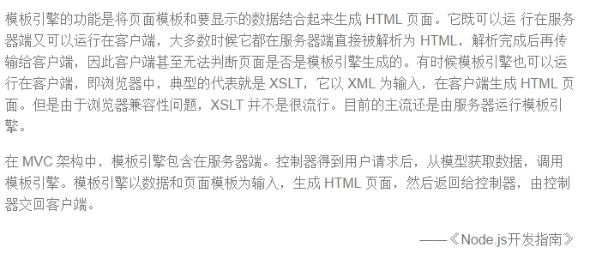

Slide 32
2、什么是ejs
ejs 是模板引擎的一种，它使用起来十分简单，而且与 express 集成良好。
app.set('views', __dirname + '/views'); app.set('view engine', 'ejs');

Slide 33
注意：
我们通过 express -e blog 只是初始化了一个使用 ejs 模板引擎的工程而已，比如 node_modules 下添加了 ejs 模块，views 文件夹下有 index.ejs 。并不是说强制该工程只能使用 ejs 不能使用其他的模板引擎比如 jade，真正指定使用哪个模板引擎的是 app.set('view engine', 'ejs'); 。

Slide 34
在 routes/index.js 中通过调用 res.render() 渲染模版，并将其产生的页面直接返回给客户端。它接受两个参数，第一个是模板的名称，即 views 目录下的模板文件名，扩展名 .ejs 可选。第二个参数是传递给模板的数据对象，用于模板翻译。

Slide 35
index.ejs
<!DOCTYPE html>
<html>
<head>
<title><%= title %></title>
<link rel='stylesheet' href='/stylesheets/style.css' />
</head>
<body>
<h1><%= title %></h1>
<p>Welcome to <%= title %></p>
</body>
</html>
Ejs模板案例

Slide 36
<!DOCTYPE html>
<html>
<head>
<title>Express</title>
<link rel='stylesheet' href='/stylesheets/style.css' />
</head>
<body>
<h1>Express</h1>
<p>Welcome to Express</p>
</body>
</html>
模板渲染后的代码

Slide 37
3、ejs 的标签
ejs 的标签系统非常简单，它只有以下三种标签：
<% code %>：JavaScript 代码。
<%= code %>：显示替换过 HTML 特殊字符的内容。
<%- code %>：显示原始 HTML 内容。

Slide 38
4、页面布局
a.ejs
this is a.ejs
<%- include a %>
hello,world!
<%- include b %>
b.ejs
this is b.ejs

Slide 39
1、安装express
安装express（npm install -g express）
测试express（express --version）
2、创建工程
创建工程（express -e HelloExpress）
在本地添加依赖（npm install）
启动服务（npm start）
工程结构
app.js
本 课
小 结

Slide 40
3、路由控制及参数设置
工作原理
路由规则
路径请求及对应的获取路径
添加路由规则
4、模板引擎
ejs 模板
ejs 的标签
本 课
小 结

